Slide 1
Vendredi 17 avril SEANCE 2 CM2

Slide 2
Calcul mental
La multiplication

Slide 3
Je multiplie par 10, 20, 30…
3 x 10 = 30
3 x 30 = 3 x (3 x 10)
= (3 x 3) x 10
= 9 x 10
= 90
3 x 20 = 3 x (2 x 10)
= (3 x 2) x 10
= 6 x 10
= 60

Slide 4
La multiplication
Calcule 80 x 3
Calcule 7 x 70
Calcule 6 x 90

Slide 5
La multiplication
Calcule 2 x 90
Calcule 4 x 60
Calcule 9 x 90

Slide 6
Le quiz du jour
une feuille
un crayon
50 secondes
20 questions
Notes:
Partage équitable - autant chacun
6

Slide 7
Le quiz du jour
4 x 9 = ?
9 x 5 = ?
5 x 4 = ?
4 x ? = 8
9 x ? = 27
? x 7 = 42
? x 7 = 63
7 x 7 = ?
8 x 9 = ?
8 x 4 = ?
5 x 6 = ?
5 x 10 = ?
3 x 4 = ?
8 x 5 = ?
10 x ? = 90
7 x 5 = ?
? x 9 = 81
3 x ? = 18
6 x ? = 48
6 x 4 = ?
Notes:
Partage équitable - autant chacun
7

Slide 8
Le quiz du jour
6 x 4 = ?
7 x 5 = ?
9 x ? = 27
5 x 10 = ?
6 x ? = 48
8 x 5 = ?
10 x ? = 90
4 x 9 = ?
3 x 4 = ?
? x 7 = 42
4 x ? = 8
5 x 4 = ?
3 x ? = 18
9 x 5 = ?
7 x 7 = ?
8 x 9 = ?
8 x 4 = ?
? x 7 = 63
5 x 6 = ?
? x 9 = 81
Notes:
Partage équitable - autant chacun
8

Slide 9
Le quiz du jour
6 x 4 = __
7 x 5 = __
9 x _ = 27
5 x 10 = __
6 x _ = 48
8 x 5 = __
10 x _ = 90
4 x 9 = __
3 x 4 = __
_ x 7 = 42
4 x _ = 8
5 x 4 = __
3 x _ = 18
9 x 5 = __
7 x 7 = __
8 x 9 = __
8 x 4 = __
_ x 7 = 63
5 x 6 = __
__ x 9 = 81
Notes:
Partage équitable - autant chacun
9

Slide 10
Nombres
Les nombres décimaux

Slide 11
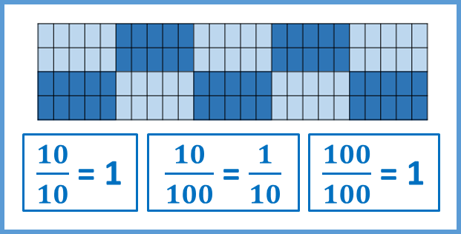
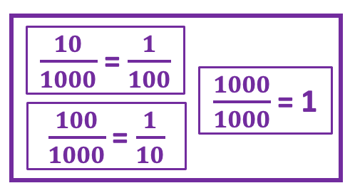
Les nombres décimaux
La partie décimale du nombre.
Elle est inférieure à 1.
La partie entière du nombre
1$7+\frac{8}{10}+\frac{5}{100}+\frac{3}{1000}$
$$17,853$$

Slide 12
Quel est le plus grand ?
13,92 14,6 13,805
Place les trois nombres sur une droite graduée.
12
13
14
15
16
1 unité

Slide 13
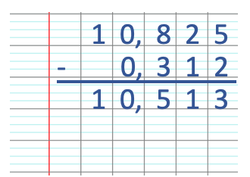
Opération donnée
Calculer en posant 37,855 – 4,13

Slide 14
Calculer 151,25 – 20,65

Slide 15
Calculer 151,25 – 20,65
151 $+ \frac{2}{10} + \frac{5}{100}$
20 $+ \frac{6}{10} + \frac{5}{100}$

Slide 16
Problèmes

Slide 17
Correction du problème donné
Au marché, Madame Leroy a acheté une barquette avec 0,680 kg de framboises. Après en avoir mangé, il en reste 0,220 kg.
Quel poids de framboises a-t-elle mangé ?

Slide 18
Correction du problème donné
Au marché, Madame Leroy a acheté une barquette avec 0,680 kg de framboises. Après en avoir mangé, il en reste 0,220 kg.
Quel poids de framboises a-t-elle mangé ?
0,680
? | 0,220
ce qu’elle a mangé
quantité restante

Slide 19
Correction du problème donné
Au marché, Madame Leroy a acheté une barquette avec 0,680 kg de framboises. Après en avoir mangé, il en reste 0,220 kg.
Quel poids de framboises a-t-elle mangé ?
0,680
0,680 – 0,220
? | 0,220
ce qu’elle a mangé
quantité restante

Slide 20
Correction du problème donné
Au marché, Madame Leroy a acheté une barquette avec 0,680 kg de framboises. Après en avoir mangé, il en reste 0,220 kg.
Quel poids de framboises a-t-elle mangé ?
0, 6 8 0
- 0, 2 2 0
0, 4 6 0
0,680
0,680 – 0,220 = 0,460
? | 0,220
ce qu’elle a mangé
quantité restante

Slide 21
Correction du problème donné
Au marché, Madame Leroy a acheté une barquette avec 0,680 kg de framboises. Après en avoir mangé, il en reste 0,220 kg.
Quel poids de framboises a-t-elle mangé ?
0, 6 8 0
- 0, 2 2 0
0, 4 6 0
0,680
0,680 – 0,220 = 0,460
? | 0,220
ce qu’elle a mangé
quantité restante
Madame Leroy a mangé 0,460 kg de framboises.

Slide 22
Première situation
Avant sa séance de sport, Thomas pesait 52 kg. Juste après cette séance, il pèse 50,750 kg.
Quel poids a-t-il perdu ?

Slide 23
Deuxième situation
Avec 50 €, ai-je assez d’argent pour acheter un jeu de quilles à 25,27 €, un ballon à 13,90 € et un jeu de cartes à 10,40 € ?

Slide 24
Troisième situation
Dans un magasin, le prix affiché pour un manteau est de 56,20€. Le commerçant fait une remise de 17,50 €.
Combien ce manteau va-t-il coûter ?

